Slide 1
Rasa custom NLU 모델 개발
20200825
인턴사원 윤용선

Slide 2
목차
서론
Tokenizer
Featurizer
Extractor
Classifier
실험
결론

Slide 3
1. 서론
주제 선정
CRF 기반 Entity Extractor 개발 -> Rasa Custom NLU 모델 개발
프로젝트 목적 : “주요 NLU 컴포넌트의 Rasa 내재화 및 고도화를 통한 성능 향상”
프로젝트 필요성
NLU 모델의 중요성
한국어 모델 부재
빠른 실험 환경 필요

Slide 4
2. Tokenizer
Tokenizer
자연어를 처리하기 위해 문장(혹은 문서)를 작은 의미 단위로 구분하는 작업
한국어는 조사, 어미 등 많은 변형이 이뤄지기 때문에 토큰화 과정이 중요
공백 기반 vs 형태소 기반 vs 빈도 기반(BPE)
Mecab
한국어의 경우 형태소 기반이 빈도 기반보다 더 좋은 성능을 보임 [2-3]
Mecab은 다른 형태소 분석기에 비해 빠른 속도를 보임. [4]

Slide 5
3. Featurizer
Featurizer
Rasa의 Featurizer는 Dense와 Sparse로 구분
Sparse feature : character-level n-gram
Dense feature : Word embedding
Word Embedding
Word2Vec [5]
FastText [6]
Flair Embedding [7]
character level LM
Forward/Backward LSTM

Slide 6
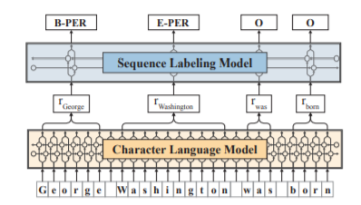
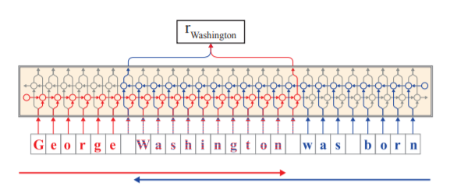
3. Featurizer (계속)
Flair Embedding 모델 구조

Slide 7
4. Extractor
Extractor
토큰별 개체명 학습/예측
Tagging scheme : IO, BIO, BILOU,
BILOU : Beginning, Inside, Last, Outside, Unit
CRF
Conditional Random Field
형태소 분석, NER, 띄어쓰기 등 Sequence labelling 문제에서 많이 사용
Softmax
Transformer 출력 벡터에서 FC layer 적용 후 Softmax로 분류
CRF 비교 모델

Slide 8

4. Extractor (계속)
CRF
Softmax
Transformer Layers
예약
하
고
싶
어요

Slide 9

5. Classifier
Character-level Classifier
Intent 분류 문제점 : ‘예약 확인 하고 싶어요‘ ≈ ‘예약 취소 하고 싶어요’
Token-level LM 모델에서 ‘확인‘과 ‘취소‘의 값이 유사할 가능성이 큼
Character-level 모델은 글자를 입력으로 하기 때문에 더 세세한 분류가 가능할 것을 보임
구현
글자 단위로 구분 후 모델 입력
Embedding (Char/Seg) -> Transformer -> Pooling -> Softmax
[SEP] 토큰으로 토큰 경계 구분. 토큰 구분하는 segment 임베딩 부여

Slide 10
5. Classifier (계속)
예약취소문의
Pooling Layer / Softmax
Transformer Layers
예
약
SEP
하
SEP
고
SEP
싶
SEP
어
요

Slide 11
6. 실험
데이터
AI Hub “카페” 데이터 (Classifier는 “호텔“ 데이터 사용)
Intents : 128개 (결제문의, 일반주문, 시설문의 등)
Entities : 43개 (메뉴, 재료, 토핑, 사이즈, 온도 등)
데이터 정제 : 중복 및 불필요 엔티티 제거
실험 방법
rasa nlu test를 통해 컴포넌트별 성능 비교 (Weighted averaged f1 score)
Tokenizer : Whitespace / Mecab
Featurizer : Sparse / Word2Vec / FastText / Flair
Extractor : CRF / Softmax
Classifier : Character / DIET / Category+

Slide 12
6. 실험 (계속)
Tokenizer 비교 결과
Entity F1 score
Sparse
Whitespace : 0.49
Mecab : 0.75
Word2vec
Whitespace : 0.50
Mecab : 0.73
Mecab tokenizer가 Whitespace 보다 월등히 높은 성능을 보임

Slide 13
6. 실험 (계속)
Featurizer 비교 결과
Sparse : 0.7409
Word2Vec : 0.7369
FastText : 0.7234
Flair : 0.6966
Sparse featurizer가 가장 높은 성능을 보임
학습 데이터 양의 부족으로 인한 Embedding 모델 성능 하락으로 판단

Slide 14
5. 실험 (계속)
외부 데이터 사용
네이버 블로그에서 “카페” 키워드로 수집
671건 수집 (약 130만 토큰)
결과
3 Featurizer 모두 외부 데이터 사용 시 성능 향상
그러나 내부 데이터 + 외부 데이터 사용 시 오히려 성능이 다소 하락

Slide 15
5. 실험 (계속)
Extractor 비교 결과
4개 Featurizer 중 3개에서 CRF 모델의 성능 다소 우위
Flair를 제외하고 아주 근소한 차이 (평균 0.055)

Slide 16
6. 실험 (계속)
Classifier 비교 결과
Character : 0.745
DIET : 0.726
Category+ : 0.670
Character-level 모델의 가능성 확인
기존 Featurizer 통합 방안 필요

Slide 17
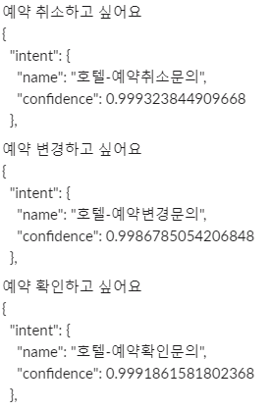
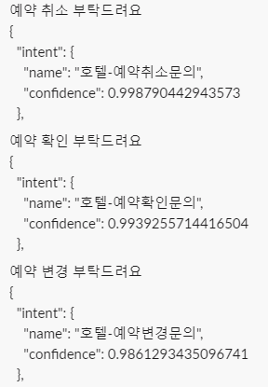
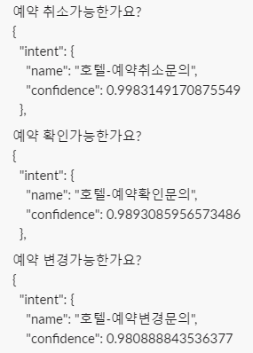
6. 실험 (계속)

Slide 18
7. 결론
주요 NLU 컴포넌트들을 Rasa Custom 컴포넌트로 구현
한국어 Tokenizer 사용이 주된 성능 향상 요인
외부 도메인 데이터 사용으로 Embedding 기반 Featurizer 성능 향상
CRF 기반 Extractor가 Softmax 보다 다소 높은 성능을 보이지만 큰 차이 없음
Character Level로 Intent Classifier 성능 향상
데이터 정제 및 가공을 통해 더 유의미한 결과 도출 가능
대화 모델에 적합한 Custom 컴포넌트의 지속적인 연구 및 개발 필요

Slide 19
Q&A

Slide 20
감사합니다.

Slide 21
레퍼런스
[1] https://wikidocs.net/book/2155
[2] http://aiopen.etri.re.kr/service_dataset.php
[3] https://blog.pingpong.us/dialog-bert-tokenizer/
[4] https://iostream.tistory.com/144
[5] Tomas Mikolov, Distributed Representations of Words and Phrases and their Compositionality
[6] Piotr Bojanowski, Enriching Word Vectors with Subword Information
[7] Alan Akbik, Contextual String Embeddings for Sequence Labeling

